Slide 1
个人所得税综合所得汇算清缴
多渠道申报操作指引
讲师：杨晓霞

Slide 2
国家税务总局关于统一二手车销售发票式样问题的通知
国税函〔2005〕693号
综合所得汇算的三种方式
自行办理
委托受托人办理
通过个人所得税APP/自然人电子税务局网页端/邮寄纸质版资料到办税服务厅
含涉税专业服务机构或其他单位及个人，纳税人需与受托人签订授权书。
通过任职受雇单位代为办理
由单位代为办理的，纳税人应提前与单位以书面或者电子等方式进行确认。
单位办税人员可以通过自然人电子税务局网页端批量办理汇算

Slide 3
目 录 /Contents
01
个人所得税APP
02
自然人电子税务局网页端
03
办税人员集中申报
04
热点问题

Slide 4
01
PART
如何通过个人所得税APP进行汇算

Slide 5
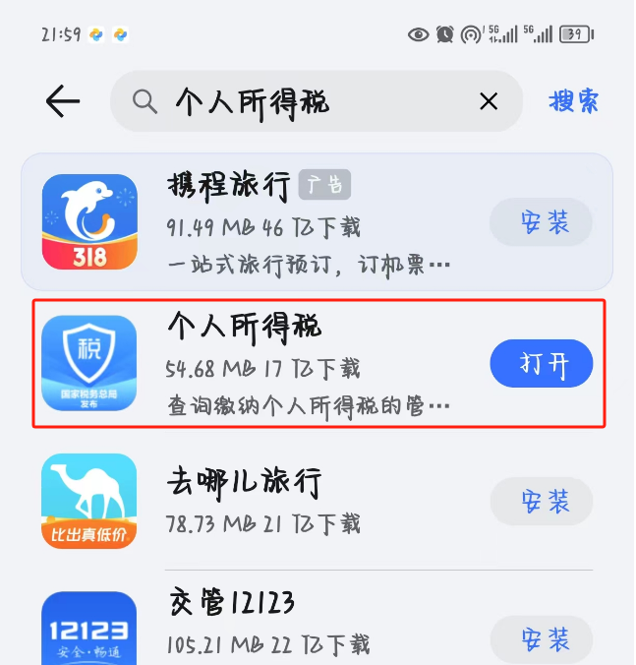
个人所得税APP
个人所得税APP下载
通过手机应用市场/商店搜索下载

Slide 6
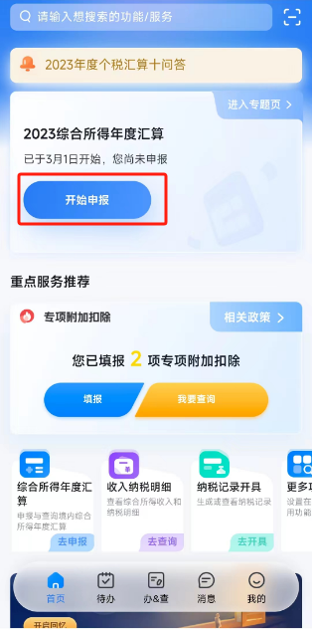
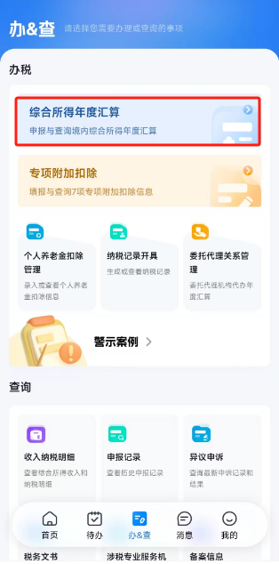
个人所得税APP
方式一：登录个人所得税APP-点击【首页】-【2023综合所得年度汇算】-【开始申报】
方式二：点击【办&查】-【综合所得年度汇算】进入汇算

Slide 7
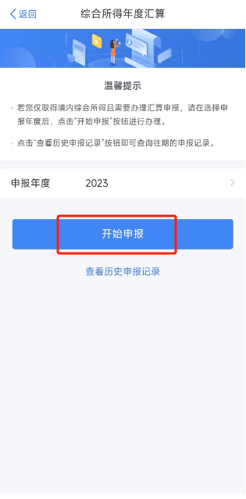
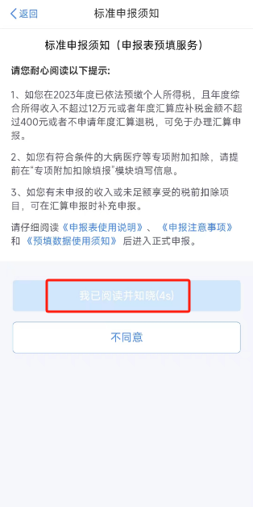
个人所得税APP
申报年度选择【2023】-点击【开始申报】
以标准申报为例，申报前请仔细阅读申报须知，点击【我已阅读并知晓】

Slide 8
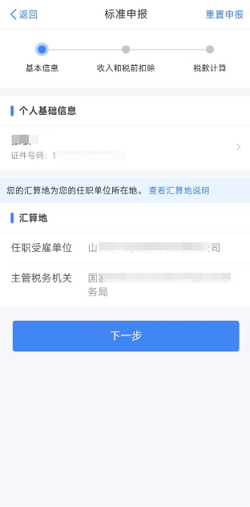
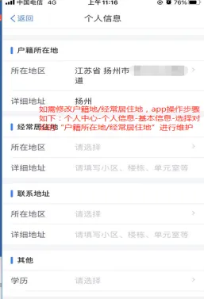
个人所得税APP
1、基本信息：核对【个人基础信息】，选择或确认【任职受雇单位】，点击【下一步】；
如果年度内您有多家任职受雇单位，APP下拉框显示多条任职受雇单位，根据选择的任职受雇单位带出主管税务机关；如果您只有一家任职受雇单位，则默认显示受雇单位、主管税务机关，不可选择。
如果在年度内您无任职受雇单位，汇缴地可选“户籍地、经常居住地”，如果您发现自己的户籍地/经常居住地信息不正确，您可以在个人所得税APP个人中心-个人信息-基本信息中修改。

Slide 9
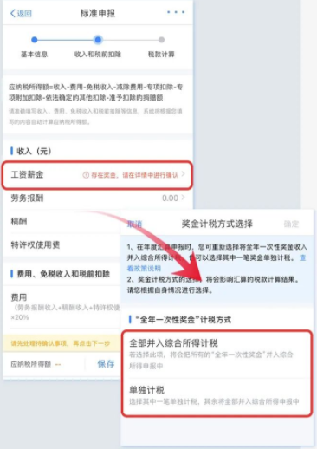
个人所得税APP
2、收入和税前扣除：若有“全年一次性奖金”则点击进入【工资薪金】选择“全年一次性奖金”计税方式，可以通过奖金计税方式选择将“全年一次性奖金”【全部并入综合所得计税】，或者选择【单独计税】。
若有其他的收入项，填写并核实无误后继续后续的操作。
核对收入、费用、免税收入和税前扣除等项目无误后，点击【下一步】进入税款计算界面。

Slide 10
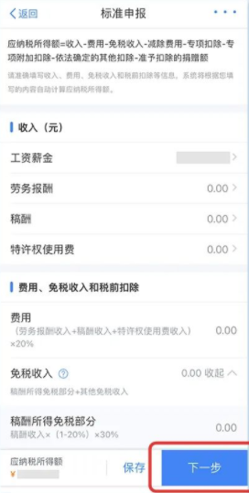
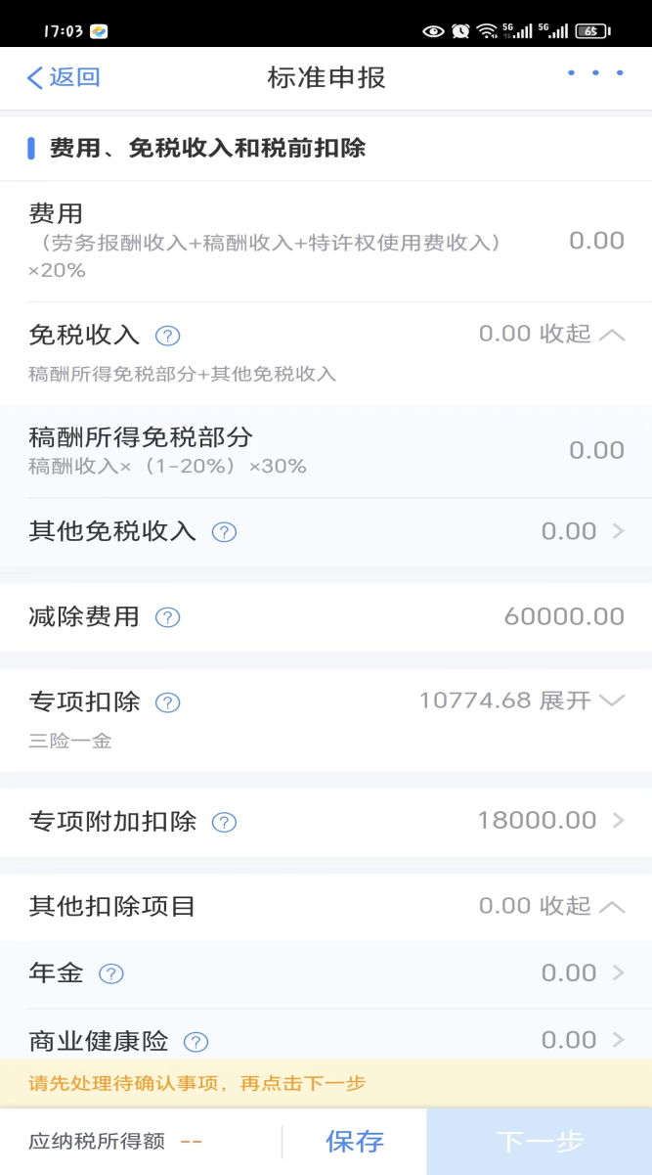
个人所得税APP
2、收入和税前扣除：若有“全年一次性奖金”则点击进入【工资薪金】选择“全年一次性奖金”计税方式，可以通过奖金计税方式选择将“全年一次性奖金”【全部并入综合所得计税】，或者选择【单独计税】。
若有其他的收入项，填写并核实无误后继续后续的操作。
核对收入、费用、免税收入和税前扣除等项目无误后，点击【下一步】进入税款计算界面。

Slide 11
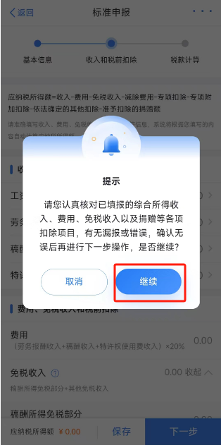
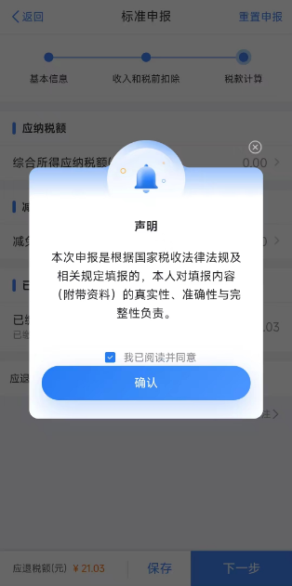
个人所得税APP
3、税款计算：仔细阅读提示内容，确认无误后再进行下一步操作，点击【继续】。
根据填报的信息，自动计算税款为【应补税额】或【应纳税额】，核实无误后点击【提交申报】，弹出声明点击【确认】提交申报。

Slide 12
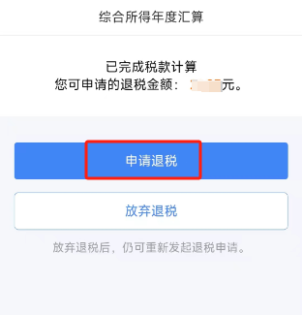
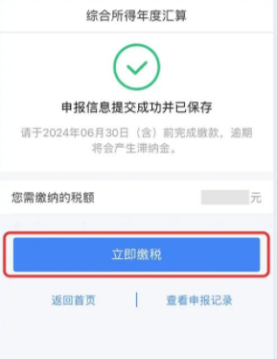
个人所得税APP
申报成功后，若需要退税则点击【申请退税】，进入退税界面操作。
若需要补缴税款，则点击【立即缴税】完成税款缴纳。

Slide 13
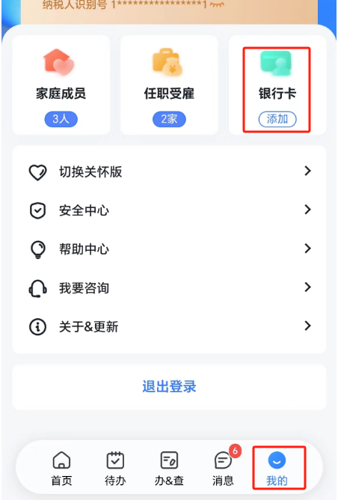
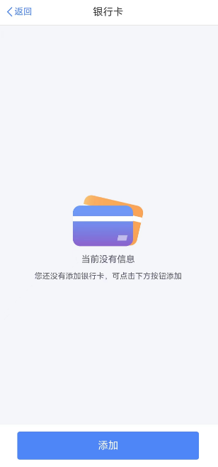
个人所得税APP
添加银行卡
【我的】

Slide 14
02
PART
如何通过自然人电子税务局网页端进行汇算

Slide 15
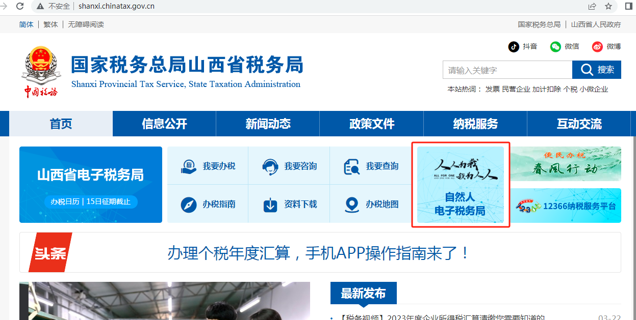
自然人电子税务局网页端

Slide 16
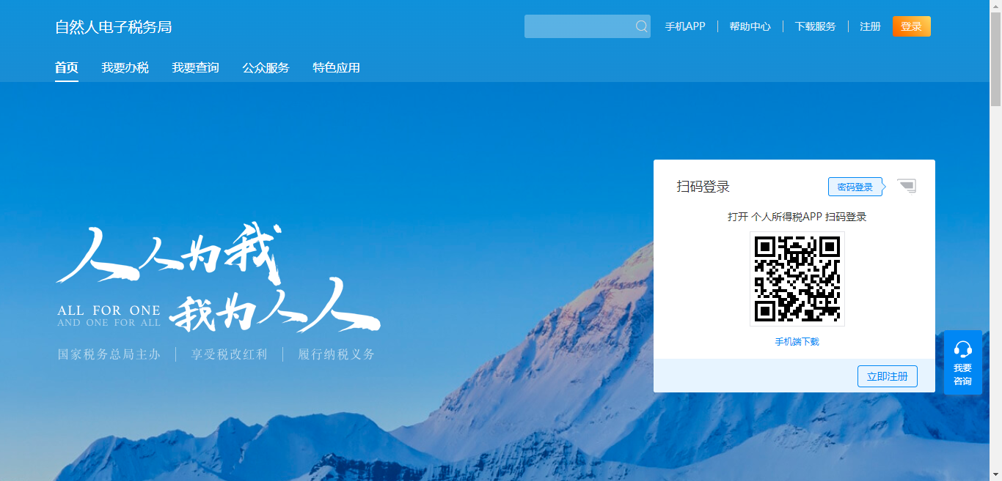
自然人电子税务局网页端
https://etax.chinatax.gov.cn/

Slide 17
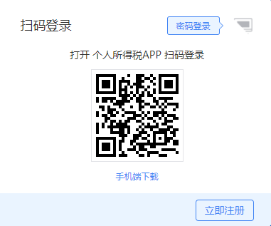
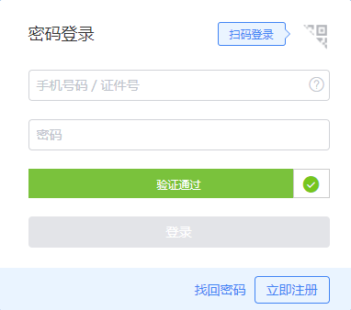
自然人电子税务局网页端
个人所得税APP扫码登录 | 手机号码、密码登录

Slide 18
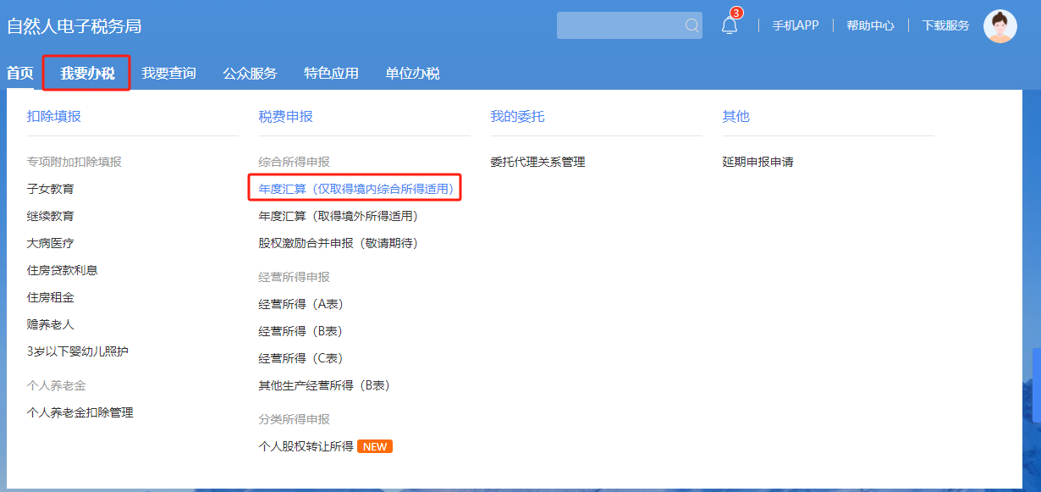
自然人电子税务局网页端

Slide 19
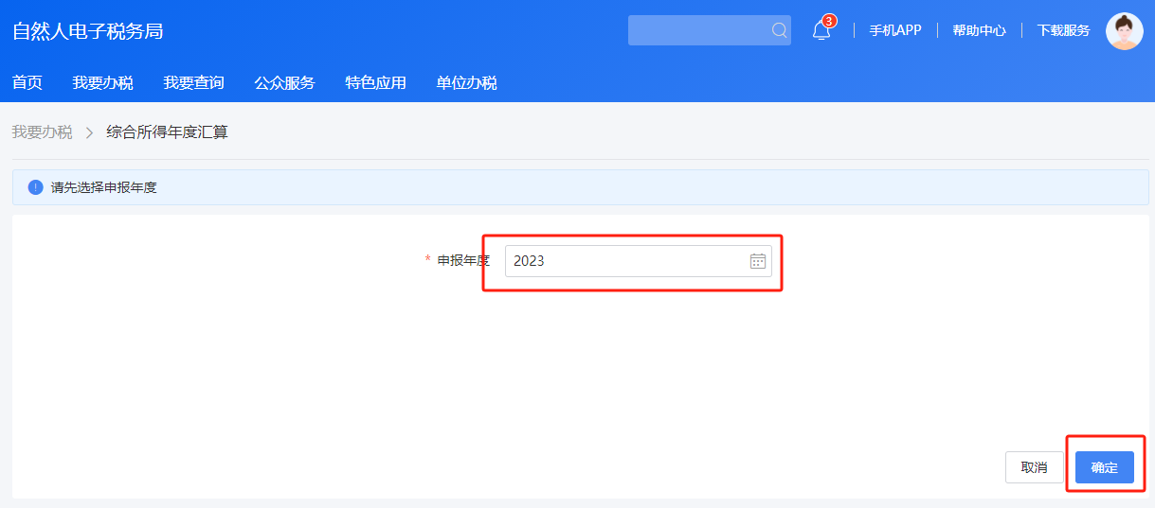
自然人电子税务局网页端

Slide 20
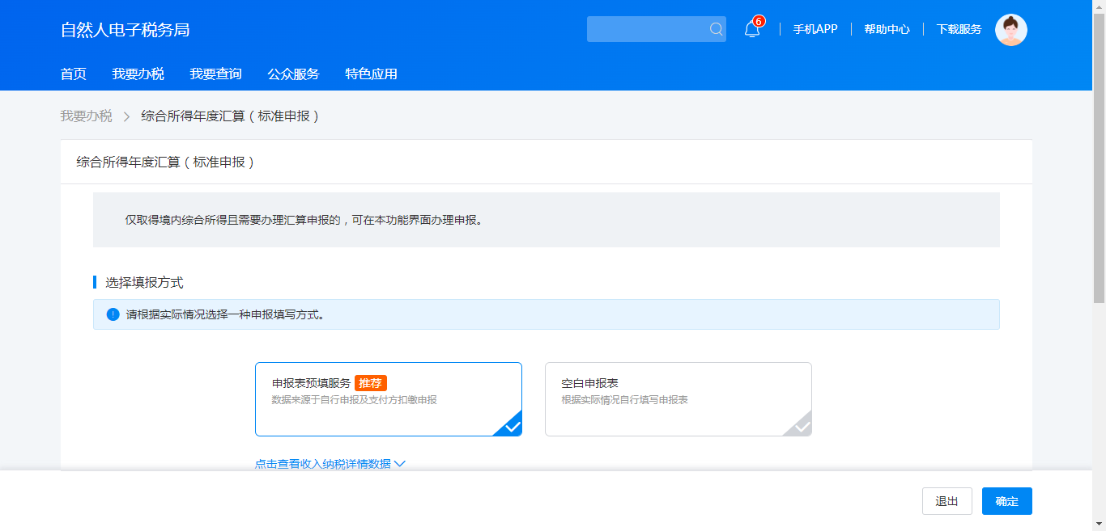
自然人电子税务局网页端

Slide 21
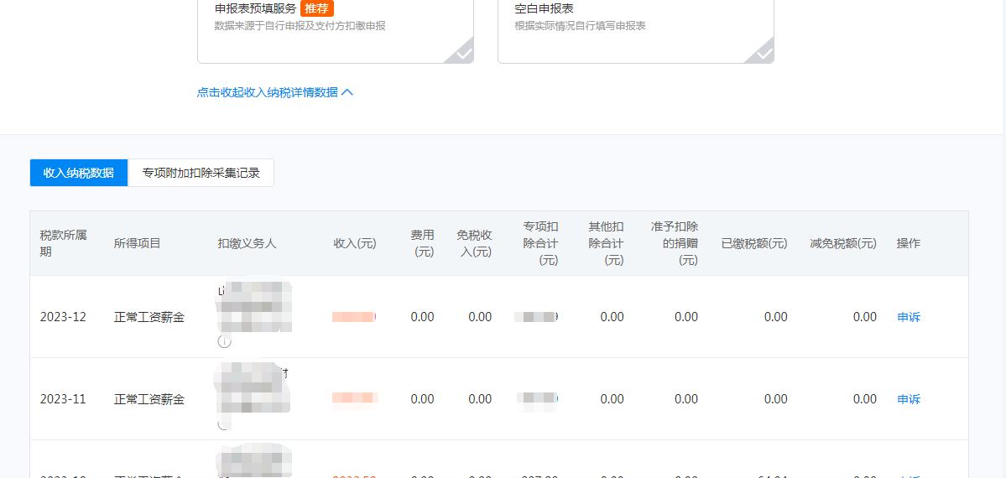
自然人电子税务局网页端

Slide 22
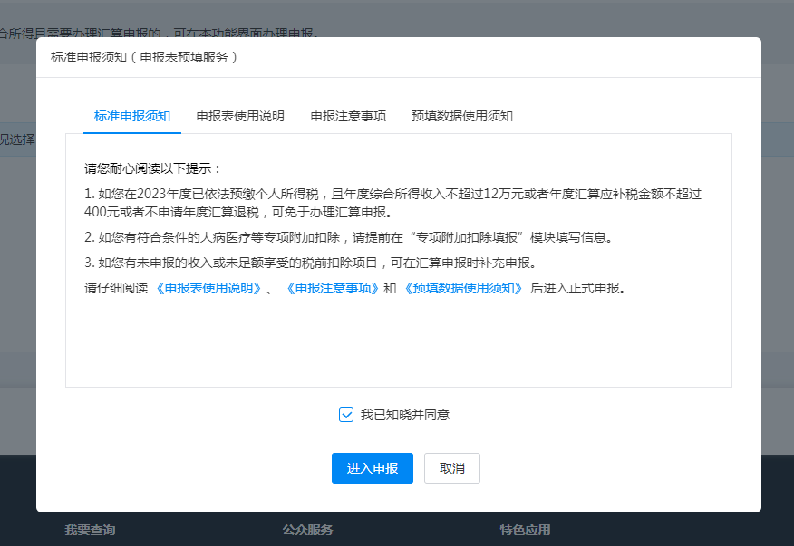
自然人电子税务局网页端

Slide 23
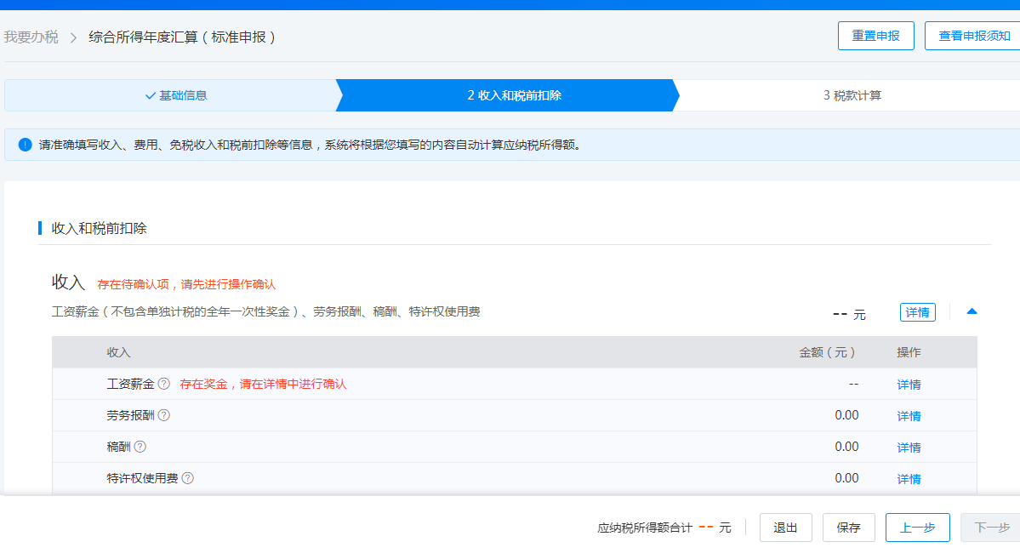
自然人电子税务局网页端

Slide 24
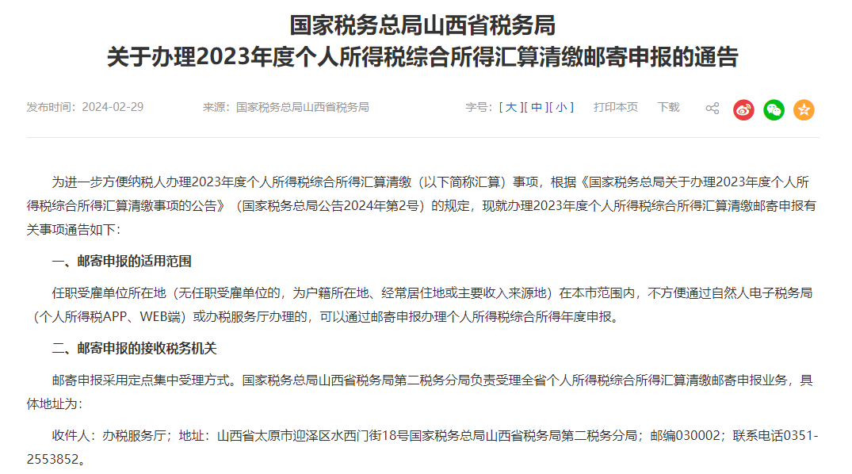
邮寄申报

Slide 25
03
PART
办税人员如何集中申报

Slide 26
自然人电子税务局-集中申报
前提：
纳税人必须为当前扣缴单位在该纳税年度内，为其申报过【正常工资薪金】、【全年一次性奖金】、【保险营销员佣金收入】、【证券经纪人佣金收入】、【其他连续劳务】等的居民纳税人。
01.报表填写
02.报表报送
03.计算税款
04.退税申请/补税申请
05.查询统计
1.扣缴端导出：在人员信息采集页面选择要办理集中申报的人员，点击【导出】- 选中人员-集中申报自动计算名单表
2.单独添加/模版添加

Slide 27
自然人电子税务局-集中申报
自动生成申报表（添加）
单个员工申报
手工填写申报表（模板下载）
集中汇算申报
自动生成员工名单(扣缴端)
多个员工申报
手工编制员工名单（模板下载）

Slide 28
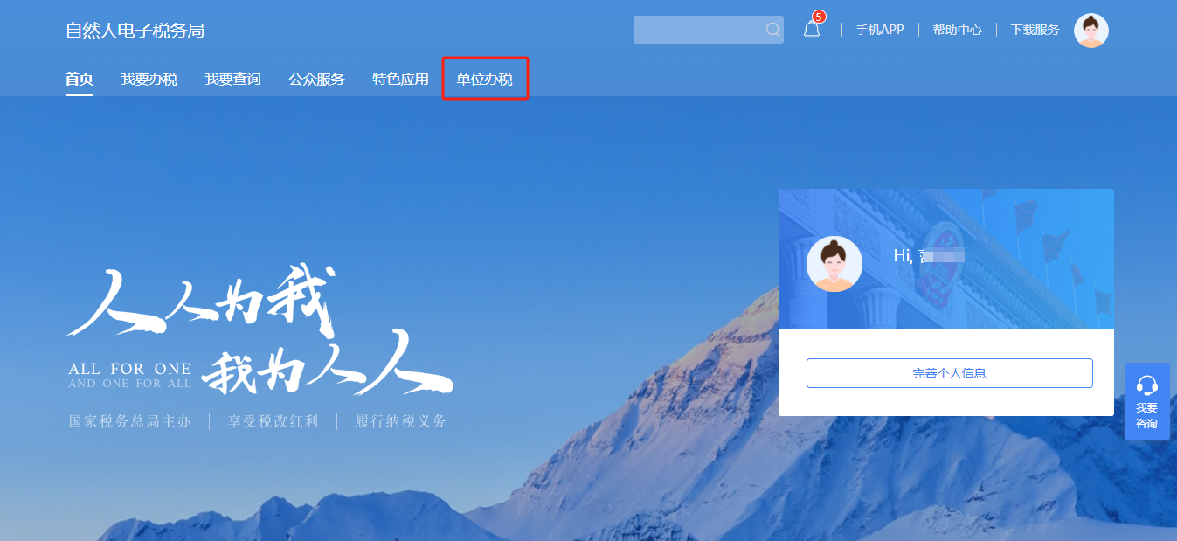
自然人电子税务局-集中申报

Slide 29
自然人电子税务局-集中申报

Slide 30
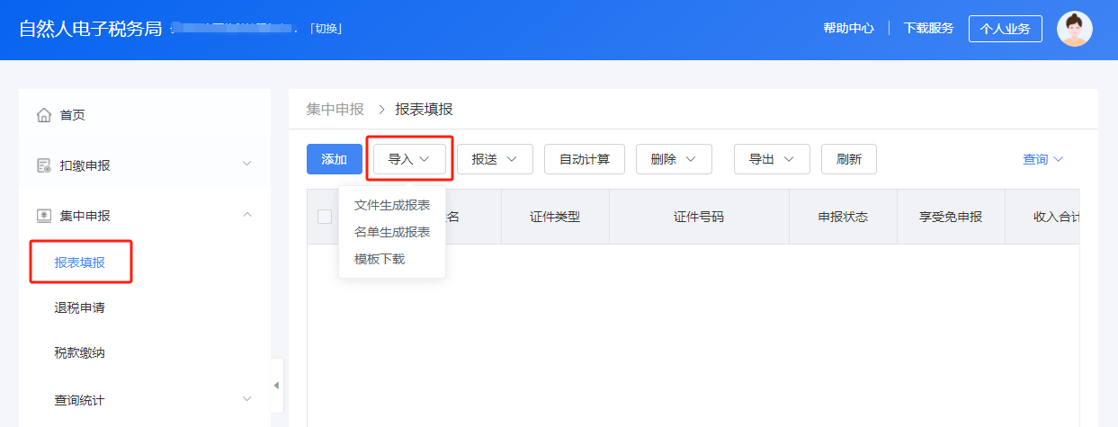
自然人电子税务局-集中申报

Slide 31
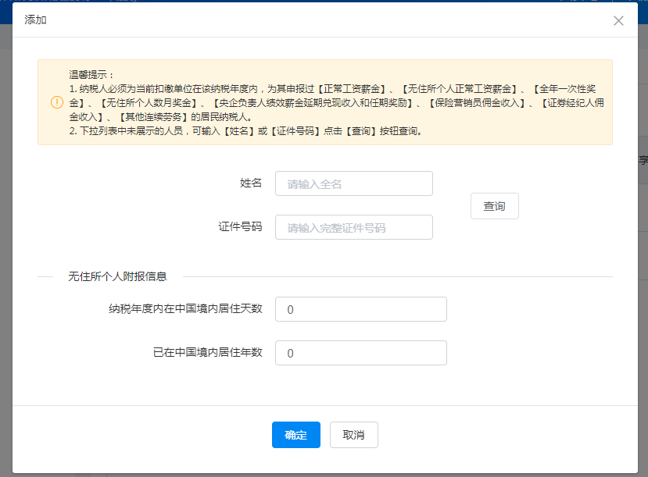
自然人电子税务局-集中申报

Slide 32
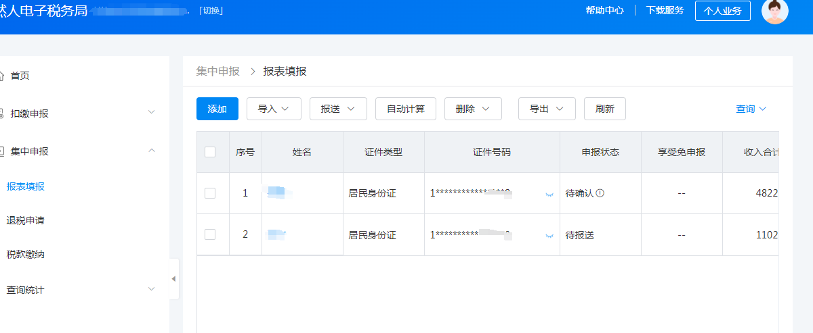
自然人电子税务局-集中申报

Slide 33
自然人电子税务局-集中申报

Slide 34
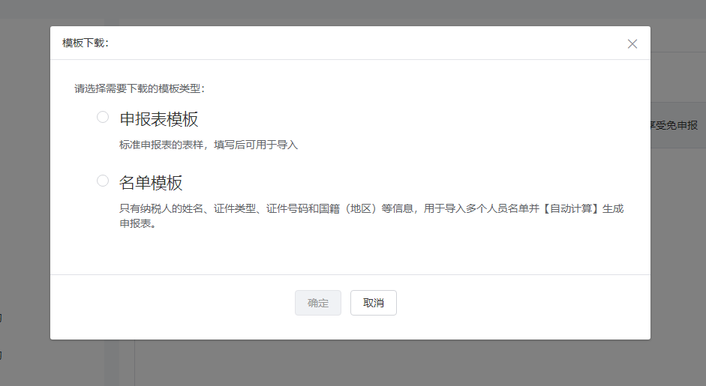
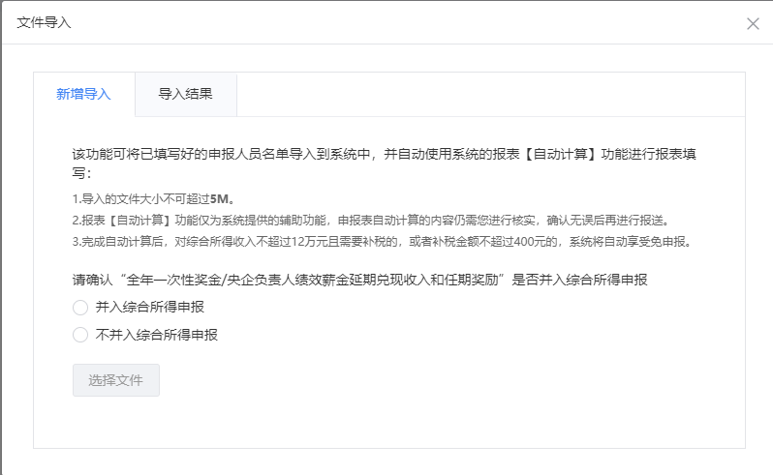
自然人电子税务局-集中申报

Slide 35
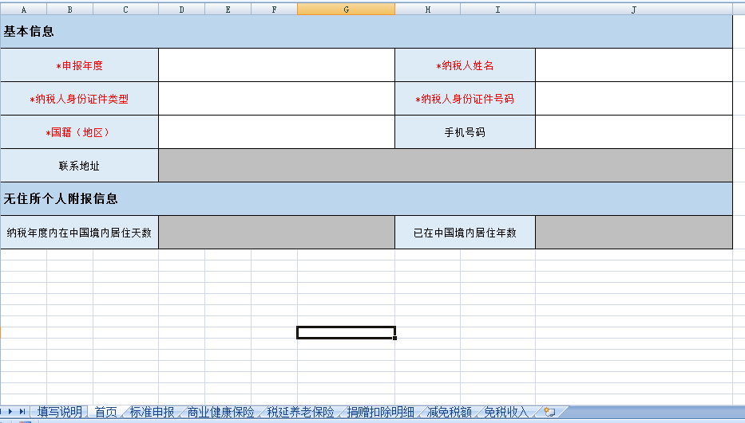
自然人电子税务局-集中申报

Slide 36
自然人电子税务局-集中申报

Slide 37
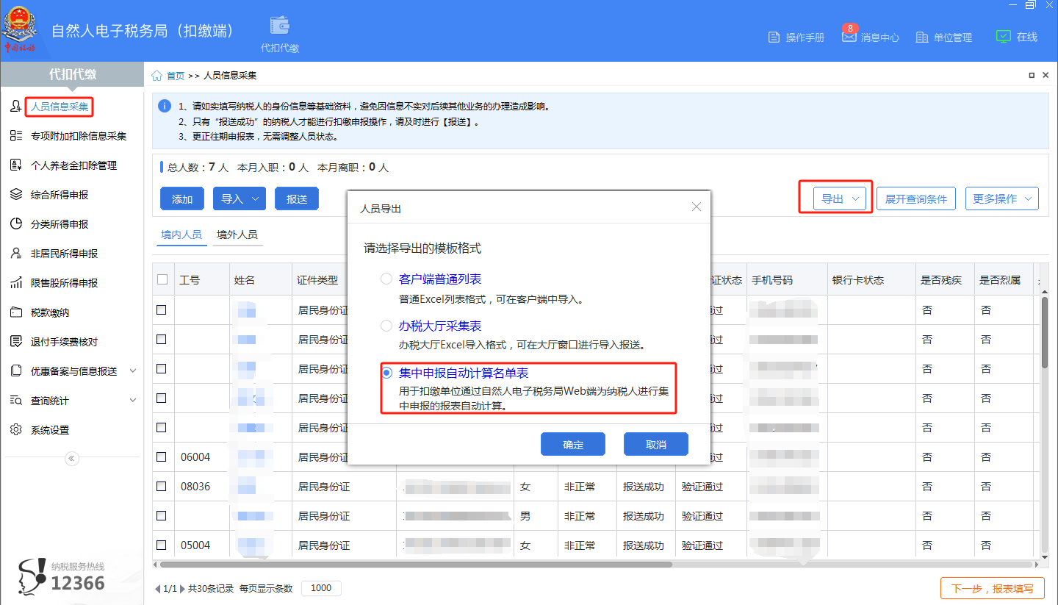
自然人电子税务局-集中申报

Slide 38
自然人电子税务局-集中申报

Slide 39
自然人电子税务局-集中申报

Slide 40
自然人电子税务局-集中申报

Slide 41
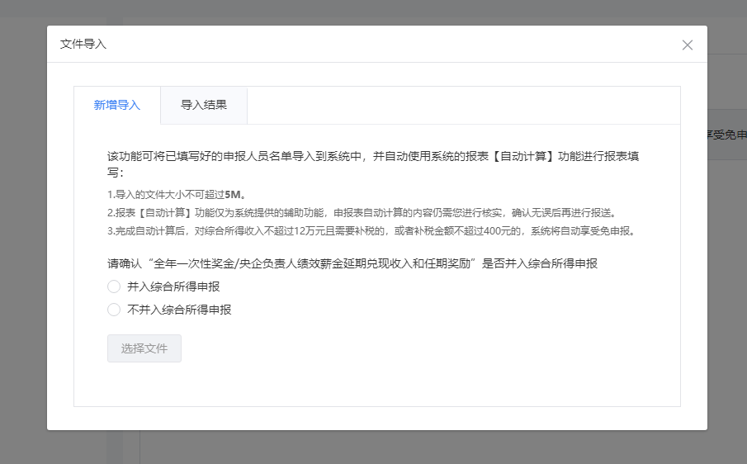
自然人电子税务局-集中申报

Slide 42
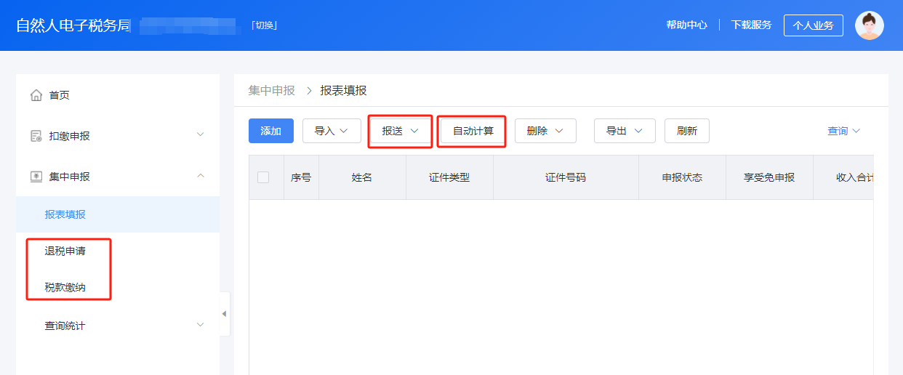
自然人电子税务局-集中申报

Slide 43
自然人电子税务局-批量汇算
温馨提示：
1.添加的人员都必须符合集中申报条件，否则阻断申报。
2.纳税人已办理年度汇算的，扣缴义务人不得再为其集中办理年度汇算。
3.扣缴义务人为纳税人集中办理年度汇算后，若纳税人以自己名义进行年度汇算相关操作，则扣缴义务人不得再进行后续操作，只能查看原集中申报的记录。
4.扣缴义务人可在汇缴期内（3月1日-6月30日）为纳税人集中办理年度汇算申报，扣缴义务人办理集中缴税、集中退税也须在3月1至6月30日内，超过期限的只能由纳税人自行缴纳或申请退税。
5.纳税人汇算结果为需退税的，在人员名单模板中应填写纳税人本人的银行账户信息，建议您选择一类银行卡，若选择二类三类卡存在退税失败风险。同时，确保该账户在收到退税前处于正常状态，账户挂失、未激活、注销等均会造成退税不成功。

Slide 44
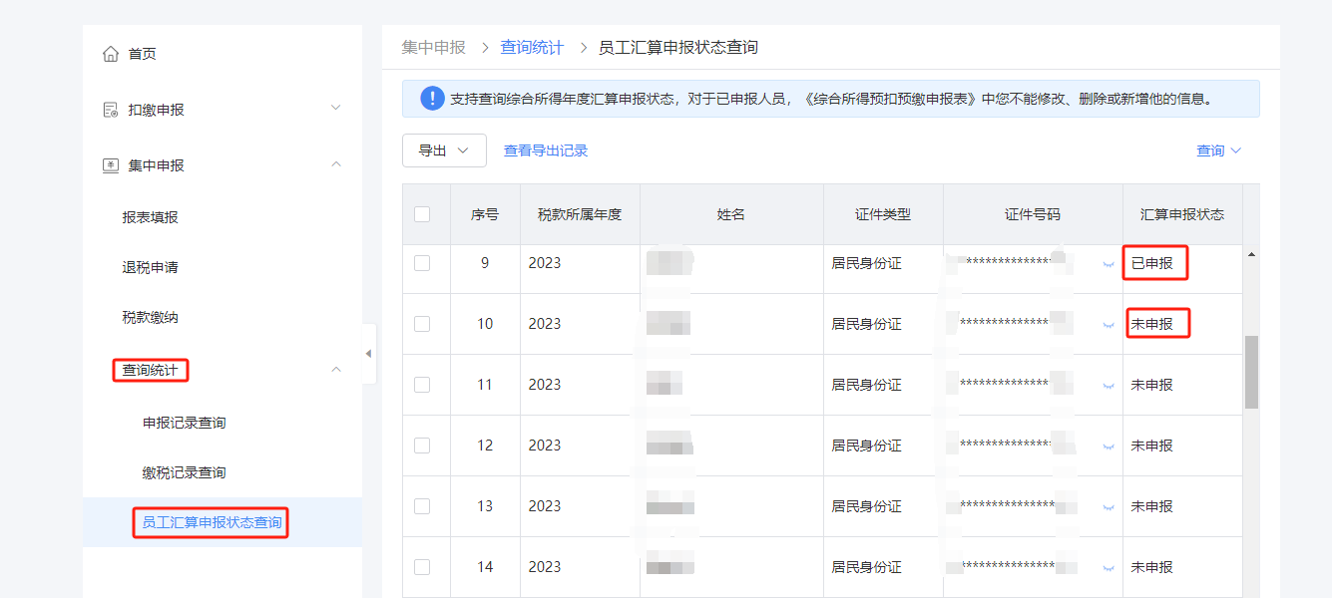
自然人电子税务局-集中申报

Slide 45
04
PART
热点问题

Slide 46
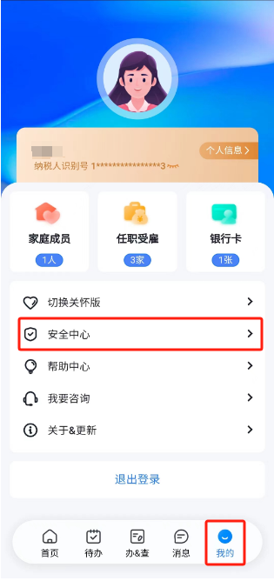
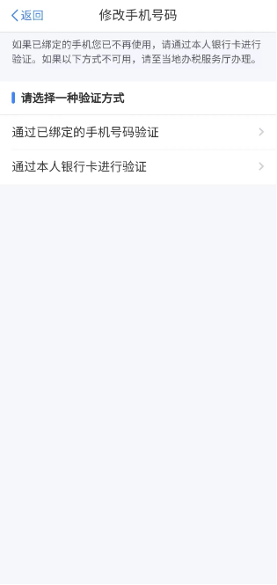
热点问题
更换了手机号码，如何在个税APP修改手机号？
答：登录“个人所得税”APP，点击【我的】-【安全中心】-【修改手机号码】修改自然人已绑定的手机号码。有两种验证方式，一是通过原绑定的手机号码收取验证码后重新录入新手机号码，二是通过本人银行卡及银行预留手机经过验证后重新录入新手机号码。

Slide 47
热点问题
自然人电子税务局网页端【单位办税】模块如何授权？
方式一：
自然人电子税务局网页端

Slide 48
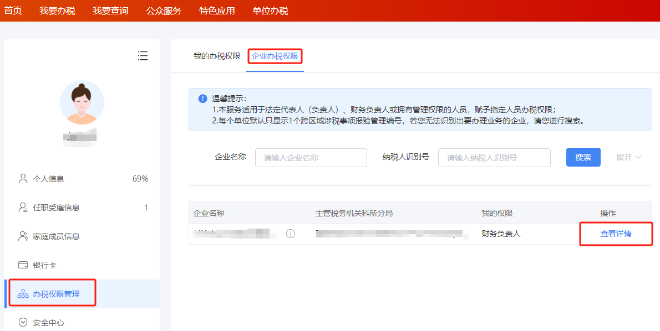
热点问题
自然人电子税务局网页端【单位办税】模块如何授权？
方式一：
自然人电子税务局网页端

Slide 49
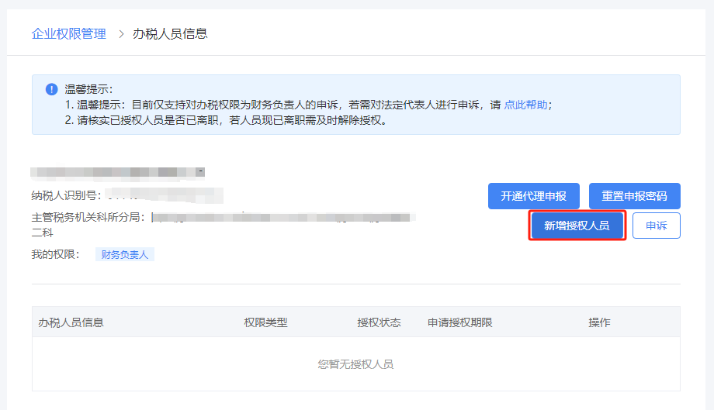
热点问题
自然人电子税务局网页端【单位办税】模块如何授权？
方式一：
自然人电子税务局网页端

Slide 50
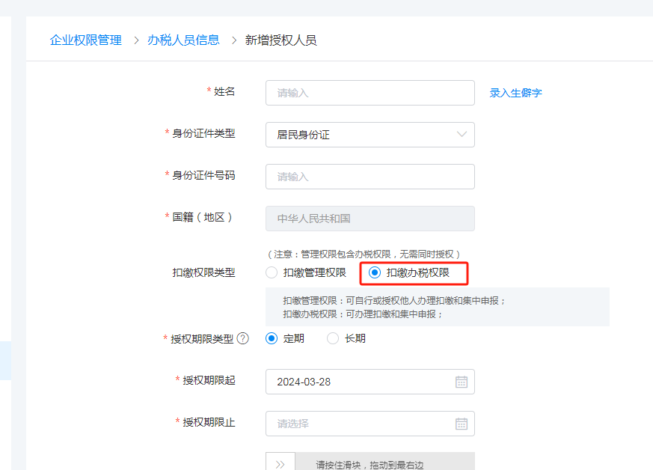
热点问题
自然人电子税务局网页端【单位办税】模块如何授权？
方式一：
自然人电子税务局网页端

Slide 51
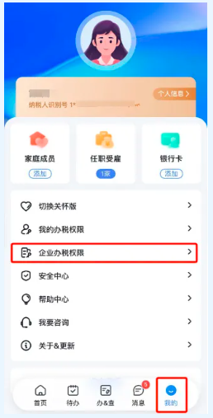
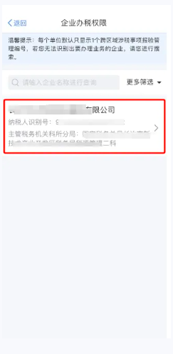
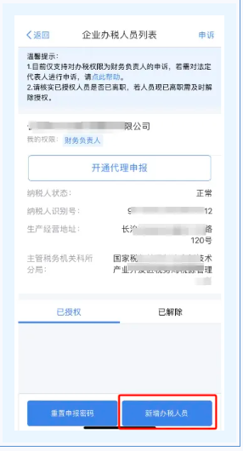
热点问题
自然人电子税务局网页端【单位办税】模块如何授权？
方式二：
个人所得税APP

Slide 52
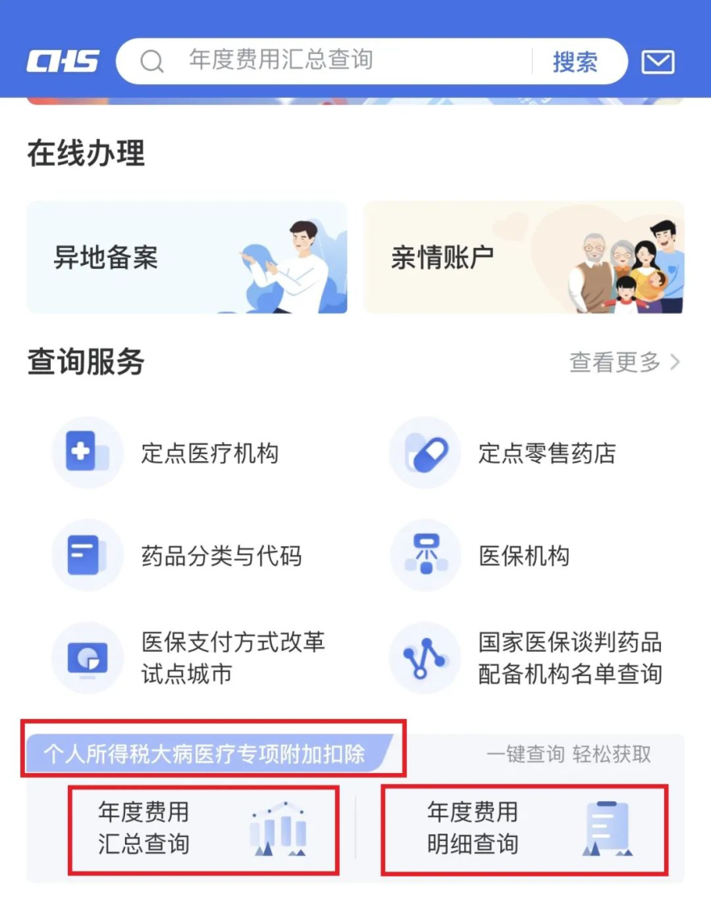
热点问题
大病医疗的相关数额怎么填，有地方可以查询吗？
答：
可以查询。医疗保障部门会向纳税人提供在医疗保障信息系统记录的本人年度医药费用信息查询服务。您可通过手机下载“国家医保服务平台”APP并注册、登录、激活医保电子凭证后，通过首页的“年度费用汇总查询”模块查询。建议您日常也保存好相关票据备查。

Slide 53
热点问题
汇算时需要填写专项附加扣除的信息，如何在个人所得税APP操作呢？
答：
以大病医疗为例来介绍。登录个人所得税APP，点击【专项附加扣除填报】模块-选择相应的扣除年度2023，并选择【大病医疗】进行填报-根据提示准备相关材料并进入填报界面-在确认基本信息后，填写医疗信息，可根据实际情况选择本人、配偶或者子女-系统根据医保平台信息自动预填医药费用总金额及个人负担金额，若发现与实际金额不符，可修改医疗信息，并提供证明材料-根据提示选择申报方式点击【下一步】即可完成填报。

Slide 54
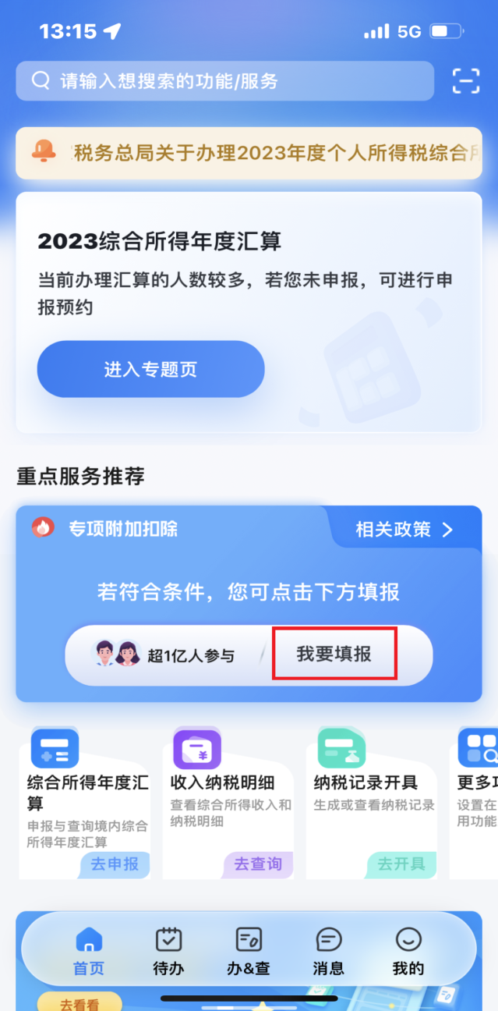
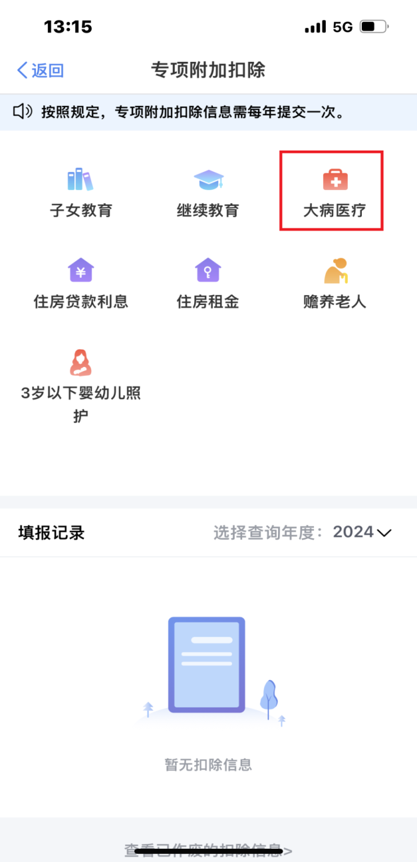
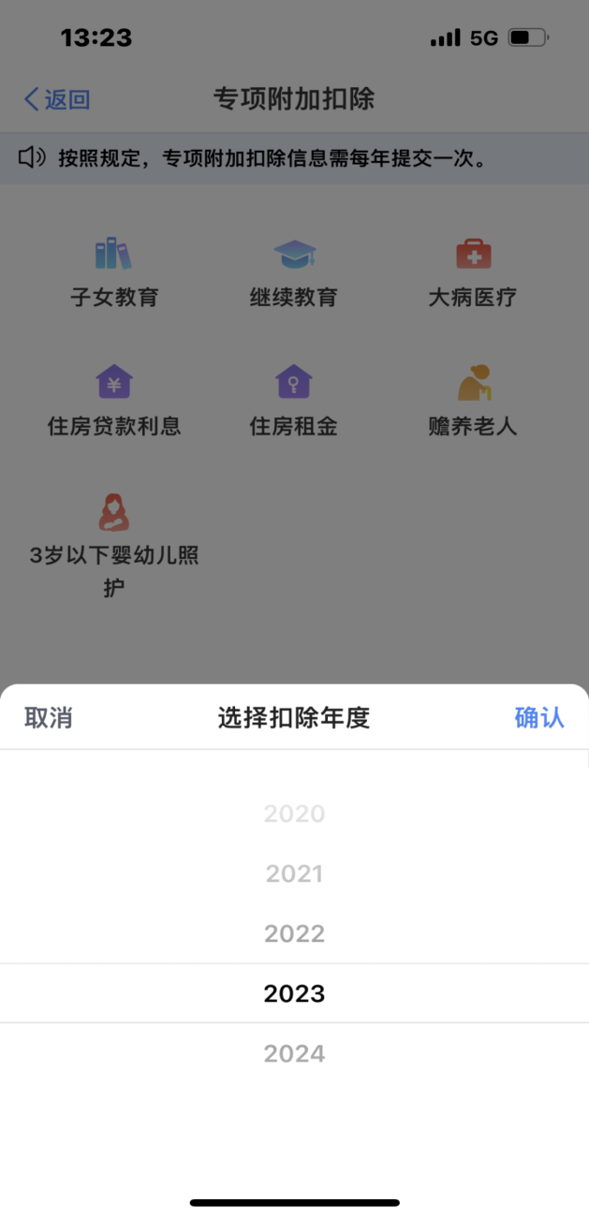
热点问题

Slide 55
热点问题

Slide 56
热点问题

Slide 57
热点问题
在做综合所得年度汇算时最后一步显示免申报是什么意思？
答：
在已依法预缴个人所得税的前提下，若纳税人全年收入不足12万元且有应补税额，或者全年年收入超出12万元但应补税额≤400 元，可免于办理年度汇算，在汇算申报操作时选择“享受免申报”，申报提交后无需缴纳税款。

Slide 58
热点问题
申请退税之后在哪里查退税进度呢？
答：
提交退税申请完成后，纳税人可通过个人所得税APP、自然人电子税务局网页端查询退税进度。邮寄申报、办税服务厅申报的，也可通过上述渠道查询。
对审核不通过或者退库失败的，系统会提示原因以及解决方法。
个人所得税APP操作示例：

Slide 59
感谢观看

